Slide 2
الاقتداء في الخير
الجنة
الخير
الخير
الخير

Slide 3
أتعلم من هذا الدرس؟
الاقتداء في الخير
أحذر من خطورة التقليد والتطرف.
أميز بين التقليد والإتباع .
أعبر عن أهمية استقلالية شخصية المؤمن
أوضح فوائد إعمال العقل.
أحل بعض مشكلات التقليد الأعمى .
أحدد شخصيات نقتدي بها

Slide 5
صلِ المفردات ودلالاتها
إمِّعَة
وَطِنوا أنفسكم

Slide 8
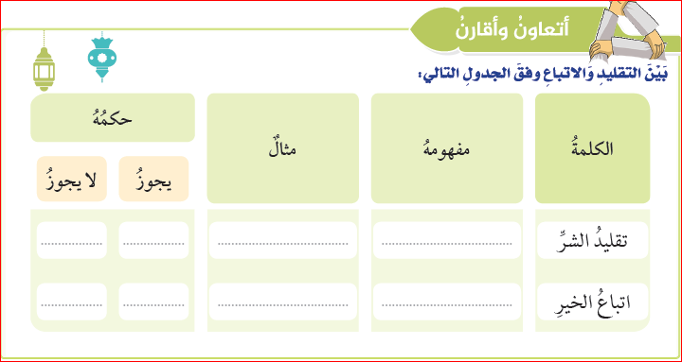
أتعلم من هذا الدرس؟
الاقتداء في الخير
أحذر من خطورة التقليد والتطرف.
لا يجوز
تشبه الرجال بالنساء والعكس
اتباع الآخرين فيما يضر دون تفكير
أميز بين التقليد والإتباع .
يجوز
العمل التطوعي
اتباع الآخرين فيما يعود بالنفع
أعبر عن أهمية استقلالية شخصية المؤمن

Slide 12
لأنه يعطل عقله
لأنها تقلد في معصية
لأنها تنافي العرف والأخلاق

Slide 13
ابتكري طرقًا للقضاء على مشكلات التقليد الأعمى في مجتمع الإمارات

Slide 16
الحد من الخلافات
ضبط
النفس
التعايش السلمي
استقرار المجتمع
الاحسان
لغير
المسلمين
انتشار المحبة
تماسك المجتمع
عن الحسد والبغضاء

Slide 17
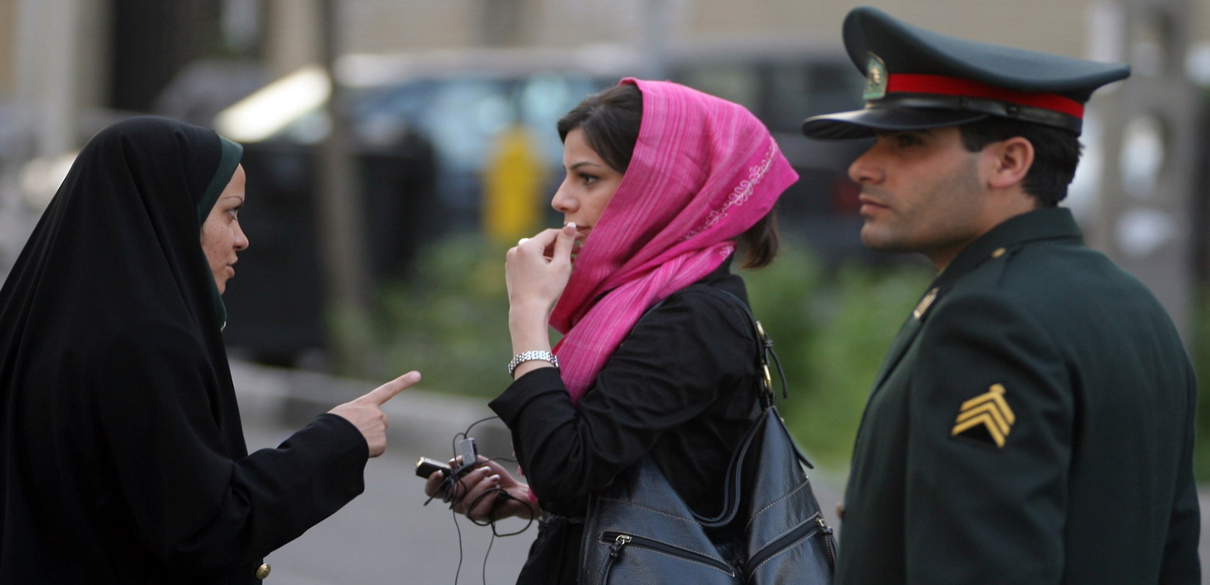

Slide 18
المشكلة:
الحل:
المشكلات
حل
المشكلة:
الحل:

Slide 19
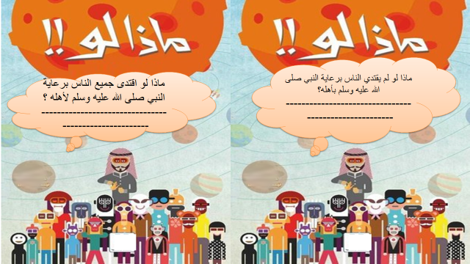
قلد طلاب المرحلة الابتدائية طلاب المرحلة الثانية من الناحية السلبية من رمي الأوساخ والمخالفات...............................................................................................
اقتدى طلاب المرحلة الابتدائية بطلاب المرحلة الثانية من الناحية الإيجابية ( النظافة والنظام) .......................................................................................................

Slide 20
كيف أكون قدوة حسنة؟

Slide 23
انتشار الرذائل
انتشار الأخلاق الفاضلة
فساد المجتمع وتفككه
صلاح المجتمع وتماسكه

Slide 24
لا يقتدي بها
نشر الرذائل – تفكك المجتمع
نشر الأخلاق – تماسك المجتمع

